Slide 1
Курс «Программирование на Java» - Циклы

Slide 2

Рассматриваемые вопросы
Курс «Программирование на Java» - Циклы
Что такое цикл?
Виды циклов
Цикл в блок-схеме
Циклы (for, while, do-while, for-each)
Досрочный выход из цикла
Пропуск итерации
Вложенные циклы

Slide 3
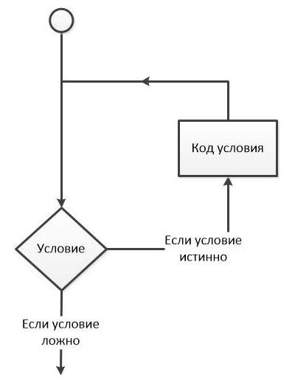
Что такое цикл?
Курс «Программирование на Java» - Циклы
Цикл - это конструкция, предназначенная для организации многократного исполнения набора инструкций. Также циклом может называться любая многократно исполняемая последовательность инструкций
Использование цикла позволяет выполнить оператор или группу операторов несколько раз

Slide 4
Виды циклов Java
Курс «Программирование на Java» - Циклы
Цикл с предусловием (while)
Цикл с постусловием (do-while)
Цикл со счётчиком (for)
Цикл по коллекции (for-each)
Бесконечный цикл

Slide 5
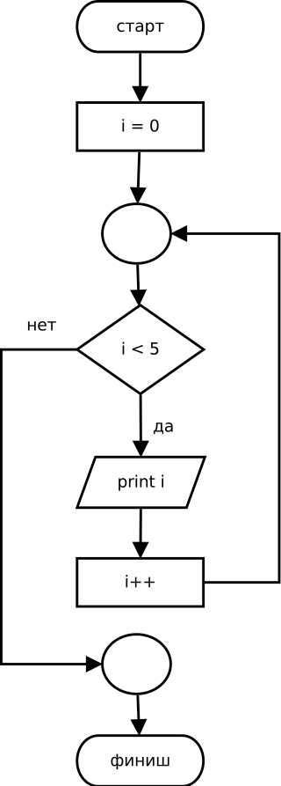
Цикл в блок-схеме
Курс «Программирование на Java» - Циклы
Пример цикла который выводит числа от 0 до 4

Slide 6
Цикл с предусловием
Курс «Программирование на Java» - Циклы
Цикл с предусловием — цикл, который выполняется, пока истинно некоторое условие, указанное перед его началом.
Это условие проверяется ДО выполнения тела цикла
Поэтому тело может быть не выполнено ни разу, если условие с самого начала ложно

Slide 7
Пример цикла while
Курс «Программирование на Java» - Циклы
public static void main(String[] args) {
int i = 0;
while (i < 5) {
// Тело цикла
System.out.print(i);
i++;
}
}

Slide 8
Цикл с постусловием
Курс «Программирование на Java» - Циклы
Цикл с постусловием — цикл, в котором условие проверяется ПОСЛЕ выполнения тела цикла.
Отсюда следует, что тело всегда выполняется хотя бы один раз.

Slide 9
Пример цикла do-while
Курс «Программирование на Java» - Циклы
public static void main(String[] args) {
int i = 0;
do {
// Тело цикла
System.out.print(i);
i++;
} while (i < 5);
}

Slide 10
Цикл со счётчиком
Курс «Программирование на Java» - Циклы
Цикл со счётчиком — цикл, в котором некоторая переменная изменяет своё значение от заданного начального значения до конечного значения с некоторым шагом, и для каждого значения этой переменной тело цикла выполняется один раз.
Счётчик - переменная цикла
Шаг - изменение счётчика

Slide 11
Общий вид цикла for
Курс «Программирование на Java» - Циклы
for(инициализация; условие; итерация) {
оператор1;
оператор2;
...
}
Алгоритм выполнения цикла:
Инициализация
Проверка условия
Выполнение тела цикла (операторов)
Итерация
Повторение шагов 2-5

Slide 12
Пример цикла со счётчиком (for)
Курс «Программирование на Java» - Циклы
public static void main(String[] args) {
for (int i = 0; i < 5; i++) {
// Тело цикла
System.out.print(i);
}
}

Slide 13
Цикл по коллекции (Совместный цикл)
Курс «Программирование на Java» - Циклы
Цикл по коллекции позволяет выполнять операции для объектов из заданного множества, без явного указания порядка перечисления этих объектов
Порядок элементов определяется самим множеством (массив или коллекция)
В определении такого цикла требуется указать множество объектов и переменную, которой в теле цикла будет присвоено значение обрабатываемого в данный момент объекта (или ссылка на него)

Slide 14
Пример цикла по коллекции (for-each)
Курс «Программирование на Java» - Циклы
public static void main(String[] args) {
// Создание коллекции
int[] array = {0, 1, 2, 3, 4};
// Итерирование по коллекции
for (int a : array) {
System.out.print(a);
}
}

Slide 15
Бесконечный цикл
Курс «Программирование на Java» - Циклы
Иногда в программах используются циклы, выход из которых не предусмотрен логикой программы.
Такие циклы называются безусловными, или бесконечными.
Специальных синтаксических средств для создания бесконечных циклов, ввиду их нетипичности, языки программирования не предусматривают.
Поэтому такие циклы создаются с помощью конструкций, предназначенных для создания обычных (или условных) циклов.

Slide 16
Пример бесконечного цикла
Курс «Программирование на Java» - Циклы
public static void main(String[] args) {
// Бесконечный цикл 1
while (true) {
}
// Бесконечный цикл 2
do {
} while (true);
// Бесконечный цикл 3
for (;;) {
}
}

Slide 17
Досрочный выход из цикла
Курс «Программирование на Java» - Циклы
public static void main(String[] args) {
int i = 17;
while (i <= 28) {
if (i % 13 == 0) {
// После нахождения числа
// прекращаем цикл досрочно
break;
}
i++;
}
System.out.println("First number: " + i);
}
По мере необходимости выполнение цикла можно немедленно прекратить.
Для этой цели используется выражение break.
Если оно встречается в цикле, то цикл завершается и управление передается выражению, следующему после цикла.
Задача:
Найти первое число из отрезка [17,28], которое нацело делится на 13

Slide 18
Досрочный выход из цикла
Курс «Программирование на Java» - Циклы
void printFirstFiveElements(int count) {
for (int i = 1; i <= count; i++) {
System.out.println(i);
if (i == 5) return;
}
}
Существует возможность преждевременно завершить очередную итерацию и завершить цикл выйдя из тела метода используя оператор return

Slide 19
Пропуск итерации
Курс «Программирование на Java» - Циклы
public static void main(String[] args) {
for (int i = 17; i < 28; i++) {
if (i % 2 == 0) {
// Завершаем итерацию
continue;
}
if (i % 3 == 0) {
System.out.println("i = " + i);
}
}
}
Существует возможность преждевременно завершить очередную итерацию цикла, нарушив нормальный ход выполнения команд.
Это позволяет сделать оператор continue.
Данный оператор вызывает принудительный переход на следующую итерацию цикла, причем все последующие операторы игнорируются.
Задача:
Найти все числа из отрезка [17,28], которые нацело делятся на 3, но не делятся на 2

Slide 20
Вложенные циклы
Курс «Программирование на Java» - Циклы
public static void main(String[] args) {
//результаты таблицы умножения до 5
for (int i = 1; i <= 5; i++) {
for (int j = 1; j <= 5; j++) {
System.out.printf("%3s", i * j);
}
System.out.println();
}
}
Вывод:
1 2 3 4 5
2 4 6 8 10
3 6 9 12 15
4 8 12 16 20
5 10 15 20 25
Существует возможность организовать цикл внутри тела другого цикла.
Такой цикл будет называться вложенным циклом.
Вложенный цикл именуется внутренним циклом.
Цикл, в теле которого существует вложенный цикл, именуется внешним циклом.
Количество уровней вложенности не ограничивается.

